Slide 1
SENSORI INDERA & PERSEPSI
Pertemuan 4

Slide 2
Reseptor indera
Informasi dari lingkungan akan diterima oleh reseptor indera, berupa neuron-neuron khusus yang mendeteksi berbagai bentuk perubahan energi.
Tubuh kita memiliki banyak reseptor indera yang dapat mendeteksi stimulus berupa energi cahaya/sinar, mekanik, kimia dan suhu
Berdasarkan kemampuan reseptor dalam menangkap energi, maka reseptor dapat diklasifikasikan menjadi : foto reseptor, mekanoreseptor, kemoreseptor, thermoreseptor dan nosiseptor.

Slide 3
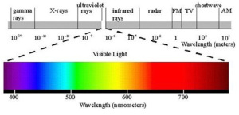
Indera visual (pelihatan)
Merupakan modalitas inderawi yang penting, ada sekitar 20% korteks serebrum berperan langsung dalam analisis informasi visual.
Mata kita mendeteksi sinar/ cahaya yang merupakan pita spektrum radiasi elektomagnetik dengan panjang gelombang 380-760 nm

Slide 4
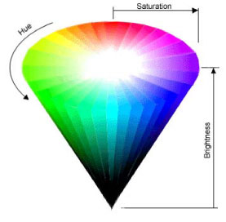
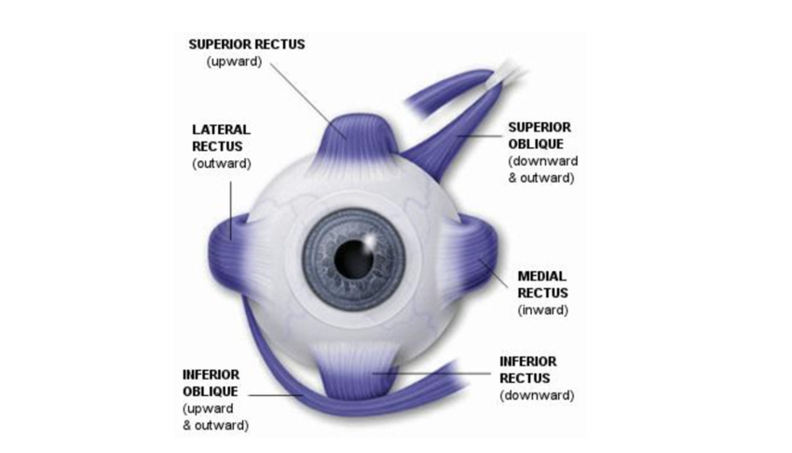
Warna yang kita persepsi ditentukan oleh hue, saturasi dan kecerahan.
Ada tiga tipe gerakan pada mata :
Gerak vergensi →gerak kerja sama kedua mata
Gerak sakadik → gerak tersentak-sentak saat memindai objek
Gerak mengejar → gerak yang mempertahankan citra benda tetap di fovea

Slide 5
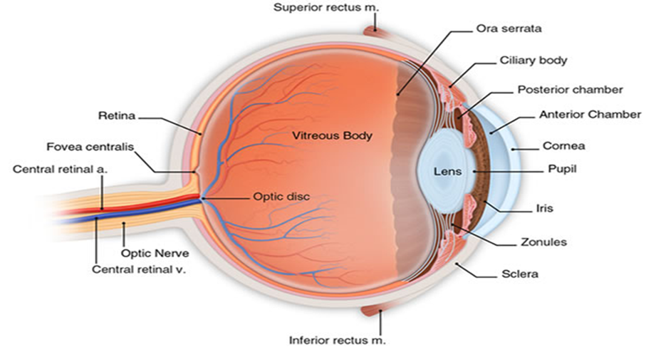
Anatomi mata manusia
Setelah melewati lensa, sinar akan melintasi vitrus humor dan akhirnya jatuh di retina pada reseptor sel batang dan sel kerucut yang secara umum disebut fotoreseptor
Akomodasi : perubahan ketebalan lensa mata oleh otot siliaris yang memfokuskan citra dari benda dekat atau jauh pada retina

Slide 6
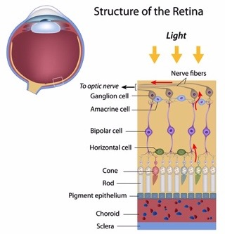
Sirkuit retina
Reseptor (sel-batang & kerucut) → Sel bipolar→ sel ganglion bergabung satu sama lain berputar membentuk saraf optik menuju otak. Titik keluarnya bundelan membentuk bintik buta.
Sel batang & kerucut membentuk hubungan sinap dengan sel horizontal & bipolar. Sel horizontal membentuk hubungan inhibitor dengan sel bipolar
Adapula sel bipolar →sel amakrin→sel bipolar, sel amakrin, atau sel ganglion lain.
Sel bipolar dan sel ganglion adalah sel yang tembus pandang sehingga cahaya melewati sel itu tanpa mengalami distorsi.

Slide 7
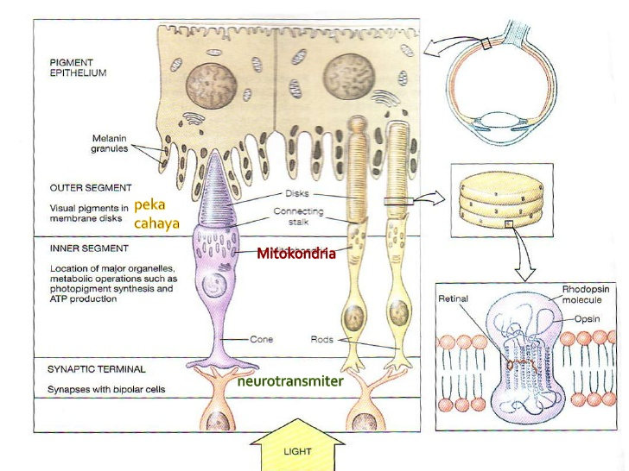
Foto reseptor
Transduksi informasi visual → langkah awal rangkaian peristiwa menuju persepsi visual melibatkan zat kimia yang disebut : FOTOPIGMEN, molekul khusus yang tertanam dalam membran lamela.
Foto pigmen dalam sel batang manusia disebut Rodopsin (Rod = mawar & opsin) + Retinal, yang disintesis dari vitamin A

Slide 8
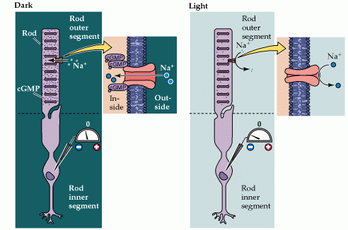
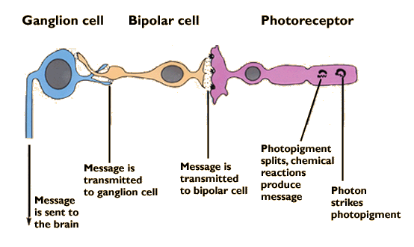
Faal penerimaan cahaya
Saat situasi gelap fotoreseptor terus menerus mengeluarkan neurotransmiter.
Saat terkena cahaya rodopsin akan terurai menjadi retinal + rod opsin, penguraian ini menimbulkan hiperpolarisasi membran fotoreseptor dan mendepolarisasi sel bipolar dan sel ganglion dan meningkatkan laju penembakan akson
Depolarisasi membran
Hiperpolarisasi membran

Slide 9
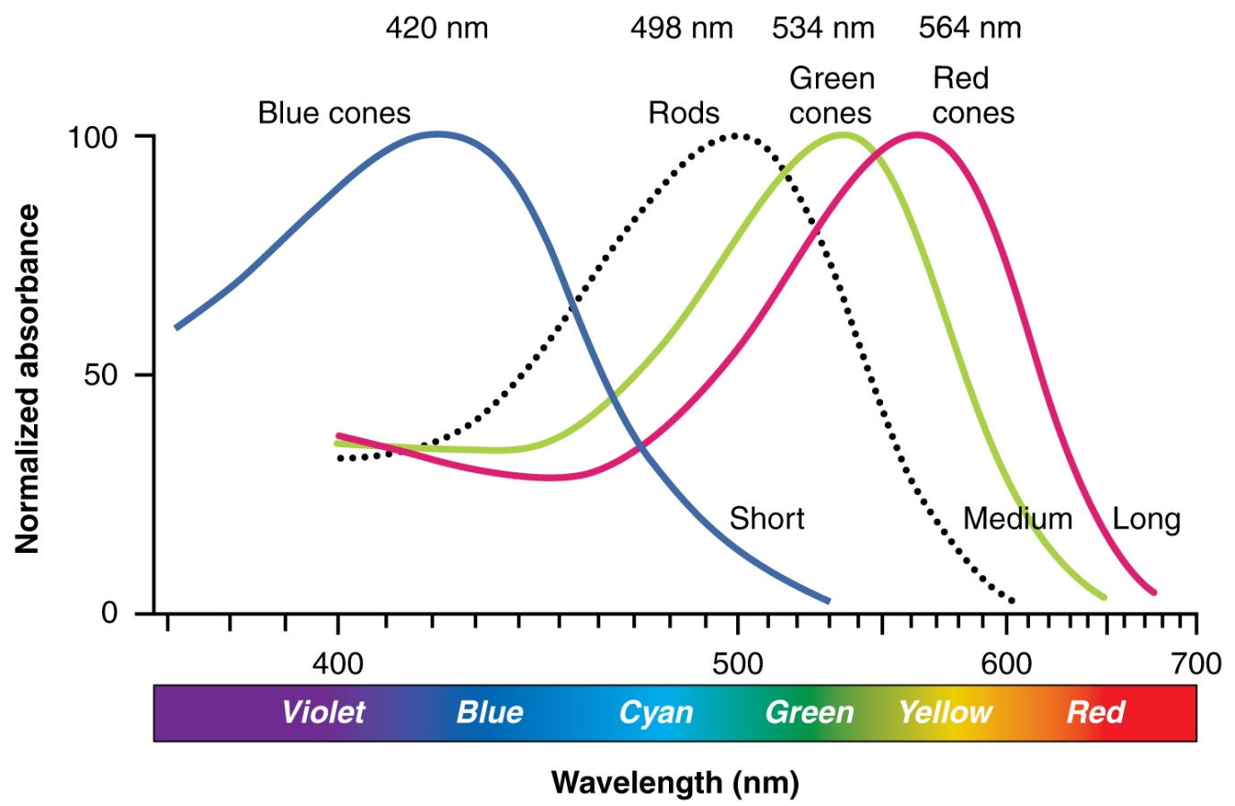
Fotoreseptor pengkodean trikromatik
Teori Young hemholtz pada sel kerucut ada 3 jenis reseptor warna, yaitu biru, hijau dan merah

Slide 10
Defisiensi pelihatan berwarna
→ Gangguan proses persepsi perbedaan warna. Ada 3 jenis yaitu :
1. Trikomasi adalah perubahan sensitifitas warna dari satu jenis atau lebih sel kerucut.
Ada tiga macam trikomasi yaitu:
1. Protanomali yang merupakan kelemahan warna merah,
2. Deuteromali yaitu kelemahan warna hijau,
3. Tritanomali (low blue) yaitu kelemahan warna biru.
2. Dikromasi merupakan tidak adanya satu dari 3 jenis sel kerucut, terdiri dari:
1. protanopia yaitu tidak adanya sel kerucut warna merah sehingga kecerahan warna merah dan perpaduannya berkurang,
2. deuteranopia yaitu tidak adanya sel kerucut yang peka terhadap hijau,
3. tritanopia untuk warna biru.
3. Monokromasi ditandai dengan hilangnya atau berkurangnya semua penglihatan warna, sehingga yang terlihat hanya putih dan hitam pada jenis typical dan sedikt warna pada jenis atypical. Jenis buta warna ini prevalensinya sangat jarang.
Gen yang menyebabkan defisiensi tersebut terletak pada kromosom X.

Slide 11
Teori proses bertentangan (opponent process theory)
Negatif color after image ( warna negatif pascacitraan)
Kita mempersepsikan warna dalam pasangan berlawanan, merah dan hijau, kuning dan biru, hitam dan putih. Ini berarti tidak ada warna hijau kemerahan, merah kehijauan, atau biru kekuningan. Otak memiliki persepsi warna dalam bentuk tak terputus (merah→hijau, kuning→biru).

Slide 12
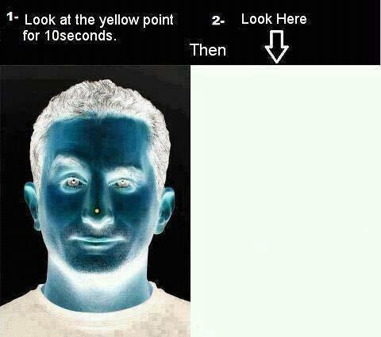
Adaptasi : Citra-Lanjutan Negatif /Negative afterimage /Negatif pasca citraan
Citra-lanjutan negatif dihasilkan dengan memelototi stimulus berwarna dan kemudian menatap latar-belakang netral memberikan citra dengan warna-warna yang komplementer dengan stimulus yang asli. Fenomena ini disebabkan oleh adaptasi sel-sel retina yang menunjukan aktivitas pantulan ke arah sebaliknya dari yang dihasilkan oleh melihat stimulus asli.

Slide 13
Teori retineks
Untuk menjelaskan kekonstanan warna dan kecerahan, Edwin Land mengajukan teori retineks (Retina dan korteks).
Berdasarkan teori retineks korteks otak membandingkan respon yang merepresentasikan bagian retina yang berbeda untuk menentukan kecerahan dan warna pada tiap bagian retina tersebut.
Contoh : bila korteks telah mengamati adanya warna hijau yang konstan pada suatu kondisi, maka korteks akan mengeliminasi warna hijau dari tiap objek yang ada untuk menentukan warna asli objek tersebut.
Jadi persepsi visual membutuhkan proses penalaran bukan hanya stimulasi retina

Slide 14
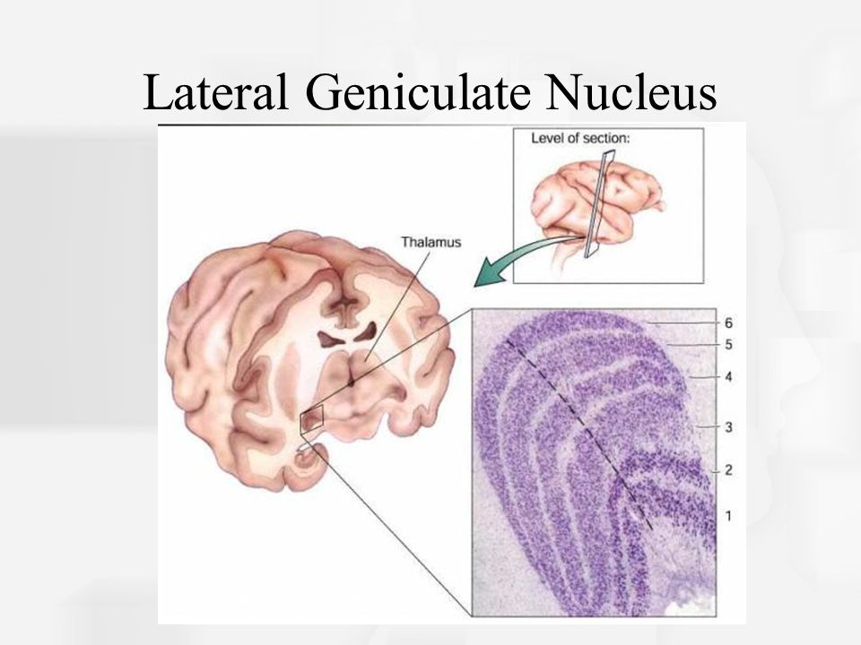
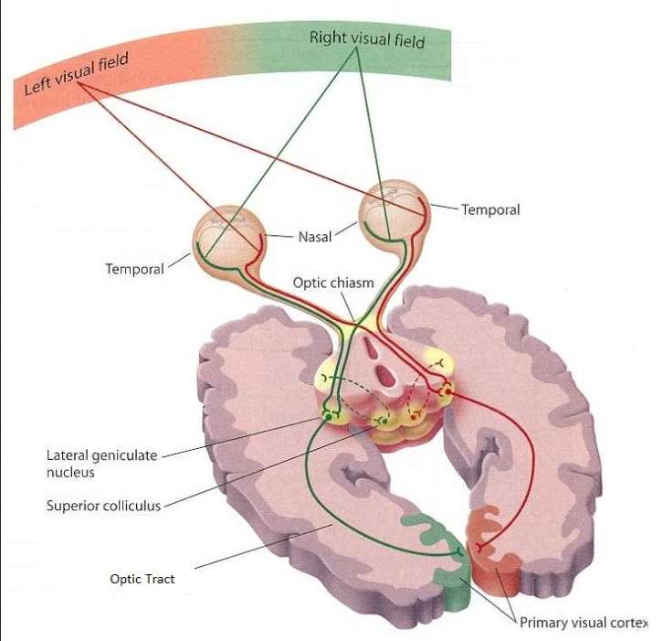
Lintasan menuju genikulatum lateral hingga pusat visual
Lapisan 1,4,6 menerima masukan mata kontralateral (kiri)
Lapisan 2,3,5 menerima masukan mata ipsilateral (kanan)
Lapisan 1-2 lapisan magnoselular, lapisan 3-6 lapisan parvoselular
Sublapisan konioselular pada area ventral terhadap masing-masing lapisan magnoselular & parvoselular

Slide 15
Fungsi korteks visual
Neuronnya peka terhadap orientasi dan pergerakan, Hubel dan Wiesel menyebutnya sebagai :
1. Sel-sel sederhana, merangsang sel di pusat medan reseptif.
2. Sel-sel kompleks, pendeteksi gerakan
3. Sel-sel hiperkompleks, mendeteksi lokasi ujung garis yang berorientasi tertentu
Frekuensi spasial (lebar relatif pita-pita dalam kisi-kisi (garis dan tepian) merespon paling baik terhadap kisi – kisi gelombang sinus (kabur).
Disparitas Retina, titik-titik pada objek-objek yang terletak berbeda-beda dari pengamat akan jatuh pada lokasi yang sedikit berbeda dikedua retina, sebagai dasar stereopsis (persepsi kedalaman visual)
Warna, Informasi dari sel ganglion peka warna melalui LGN ke korteks striata, Parvoseluler hanya menerima informasi dari kerucut merah dan hijau. Informasi tambahan dari sel kerucut biru diteruskan melalui konioselular.

Slide 16
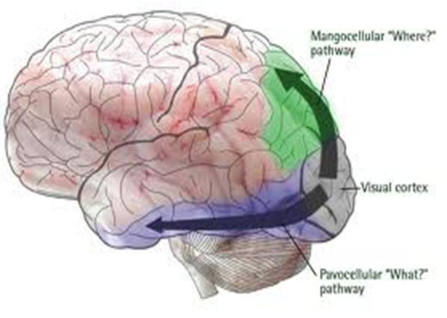
Peran Korteks asosiasi visual
Dua Aliran Analisis Visual
Aliran analisis visual
Aliran Dorsal (Parietal) (Memandu navigasi dan gerak terampil diarahkan ke objek)
Aliran Ventral (Temporal) : (ukuran bentuk warna dan tekstur objek)
Dari korteks striata (V1) akan dianalisis di area asosiasi visual (ekstrastriata/area V2), setelah itu mulai terpisah ke aliran ventral dan dorsal.
Ada akson-akson yang langsung menjulur ke V5 (area MT) untuk analisis gerakan.

Slide 17
Korteks asosiasi visual
Ventral
V3 A : Mengolah informasi visual meliputi seluruh medan visual, medan kontralateral
V4 dorsal/ventral :Analisis bentuk, Perhatian visual, Pengolahan kekonstanan warna, V8 : Persepsi warna
Kompleks Oksipital lateral (LOC) : Pengenalan benda
Area wajah fusiformis: Pengenalan wajah, pengenalan objek oleh ahli (area fusiformis fleksibel)
Area tempat parahippokampus : Pengenalan tempat tertentu
Are tubuh ekstrastriata ; Persepsi bagian tubuh selain wajah
Dorsal
V7 : Perhatian visual, Kendali gerak mata
MT/MTS (V5) Medial temporal/ medial superior temporal ; Persepsi pergerakan Persepsi pergerakan biologis &aliran optik di sub wilayah spesifik
LIP/ Area Intraparietal Lateral : Perhatian visual, Kontrol gerak sakadik mata
VIP /Area intraparietal ventral Kontrol perhatian visual terhadap lokasi visual tertentu
AIP/ Area intraparietal anterior Kontrol visual :mencengkram, manipulasi ,Kontrol visual gerak meraih
MIP/ Area intraparietal tengah, Kontrol visual gerak meraik
CIP/ Area intraparietal kaudal . Wilayah disparitas kaudal Persepsi kedalaman pada stereopsis

Slide 18
Gangguan persepsi visual
Agnosia Visual
Agnosia ➔ kegagalan mengetahui/ ketidak mampuan mempersepsi/ mengidentifikasi stimulus melalui alat indera
Agnosia Visual ➔ gangguan persepsi visual meskipun tidak buta
Penyebab : terjadi kerusakan aliran ventral dikorteks asosiasi visualnya
Gejala umum : Prosopagnosia ➔ ketidakmampuan mengenali wajah-wajah tertentu. Dengan kata lain, pasien yang menderita Agnosia Visual dengan prosopagnosia dapat menyadari bahwa mereka sedang menatap sebuah wajah, tetapi mereka tidak dapat mengenali wajah siapa, meskipun itu wajah kerabat atau teman dekat. Kerusakan pada area gyrus fusiform (FFA) pada lobus temporal kanan.

Slide 19

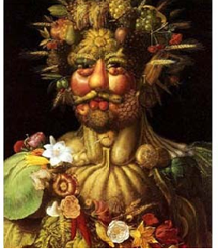
Moscovitch, Winoeur, Behrmann (1997), meneliti seorang Agnosia Visual tanpa Prosopagnosia ➔ mereka dapat mengenali wajah tetapi tidak dapat mengenali objek lain disekitar

Slide 20
Prosopagnosia Kongenital ➔ ketidakmampuan mengenali wajah walaupun tak ada kerusakan jelas pada FFA. bahwa Penderita PK mengalami penurunan konektivitas didalam korteks oksipitotemporal (Thomas et al. (2009)).
pengalaman melihat wajah sejak kecil sangat berperan penting dalam kemampuan mengenali wajah nantinya
Penelitian lanjutan oleh LeGrand et al (2003) yang menguji orang –orang yang terlahir katarak pada salah satu matanya. Mereka yang katarak pada mata kiri akan menunjukkan cacat dalam mengenali wajah, tetapi mereka yang katarak pada mata kanan tetap dapat mengenali dengan normal, karena girus fusiformis kanan sangat penting bagi pengenalan wajah

Slide 21
Tiga cara dasar kita mengenali wajah :
perbedaan fitur (bentuk mata, hidung, mulut),
kontur (keseluruhan bentu wajah), dan
konfigurasi ( jarak mata, hidung, dan, mulut)
Orang-orang yang mengalami gangguan penglihatan jelas sewaktu lahir akan cacat dalam pengenalan konfigurasi
Anak dengan autism menunjukan adanya kecacatan dalam kemampuan mengenali wajah dan kegagalan mengamati wajah akibat gagal mengaktivasi gyrus fusiform(FFA)
Anak dengan sindroma William, yang secara intelektual kurang tetapi sangat senang bergaul dan ramah terhadap orang lain dan sering menatap wajah orang lain lekat-lekat, memiliki area fusiform (FFA) yang lebih luas dari normal

Slide 22
Gangguan Persepsi Pergerakan
Akinetopsia / blind motion : ketidak mampuan mempersepsi gerakan, penderita melihat objek tetapi tidak mampu menentukan apakah objek itu bergerak atau kalaupun dapat melihat benda bergerak tetapi tidak mampu menentukan arah ataupun kecepatan pergerakan
Kerusakan bilateral V5 pada area oksipital lateral & (MT/MTS)

Slide 23
Suara dan telinga
Gelombang suara adalah : kompresi periodik medium, seperti udara, air dsb.
Tiap gelombang suara memiliki amplitudo dan frekuensi yang berbeda.
Amplitudo : intensitas suara
→ intensitas tinggi gelombang suara besar.
Kenyaringan (loudness) : persepsi intensitas yang berkaitan dengan amplitudo, tetapi keduanya berbeda.
→ contoh : suara pemain iklan yang berbicara cepat lebih nyaring daripada suara pemain sinetron yang bicaranya lebih lambat.
Frekuensi : jumlah kompresi per detikdiukur dengan Hertz (siklus/detik).
Tinggi nada (pitch) : persepsi yang berkaitan erat dengan frekuensi. Semakin tinggi frekuensi suara semakin tinggi pula nadanya

Slide 24
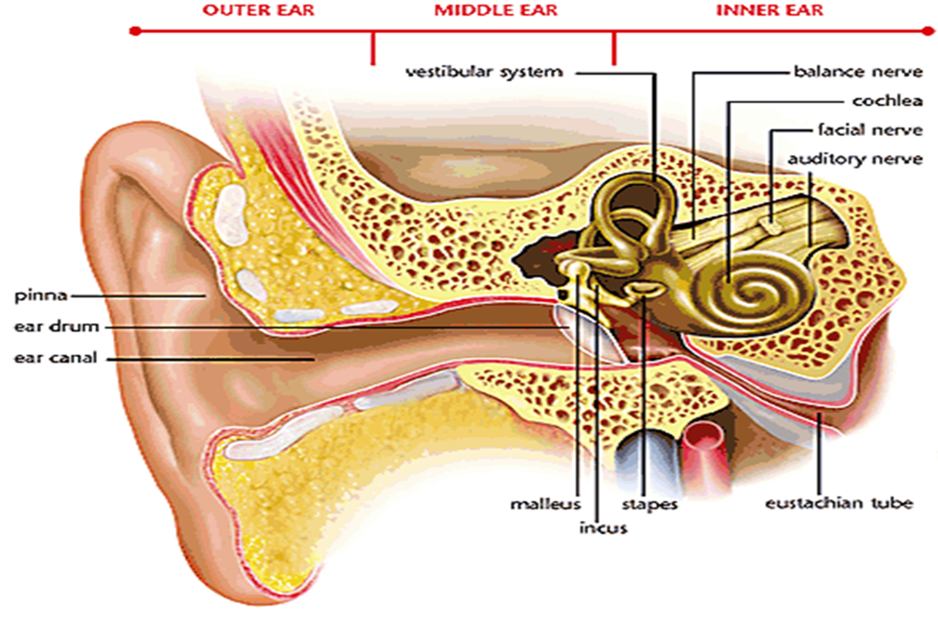
Stuktur telinga

Slide 25
Struktur telinga, ada 3 bagian
Telinga bagian luar, yaitu :
Pinna / daun telinga dan kanal auditori / saluran pendengaran.
Fungsinya: menangkap gelombang suara dan membantu menentukan sumber
suara, lalu meneruskannya menuju gendang telinga.
Telinga bagian tengah, yaitu :
Membran timpani / gendang telinga
Membran timpani melekat pada tiga tulang kecil ( maleus, inkus,stapes) yang
akan menghantarkan getaran ke tingkap oval (jendela oval), yaitu sebuah membran
telinga dalam, ketiga tulang ini akan memperbesar getaran 20X
Tuba eustachius
Tuba Eustakhius akan tertutup jika dalam keadaan biasa, dan akan terbuka
setiap kali kita menelan.Tekanan udara dalam ruang timpani dipertahankan
tetap seimbang dengan tekanan udara dalam atmosfer mencegah terjadinya
cedera atau ketulian akibat tidak seimbangnya tekanan udara.

Slide 26
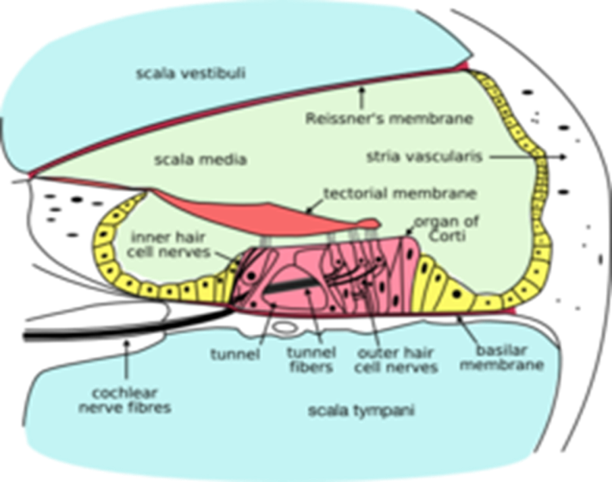
Telinga bagian dalam, yaitu :
Kokhlea / rumah siput
Pada penampang melintang akan terlihat 3 saluran berisi cairan yang bernama skala vestibuli, skala media, dan skala timpani.
Tulang sanggurdi menyebabkan getaran pada tingkap oval pada bagian jalan masuknya menuju skala vestibuli sehingga seluruh cairan pada ketiga saluran kokhlea bergerak.
Sel-sel rambut, yang merupakan reseptor auditorik yang terdapat antara membran basilaris dan membran tektorial kokhlea akan bergerak karena getaran cairan kokhlea. Hal ini akan menyebabkan terbukanya kanal-kanal ion pada membran sel-sel rambut, melalui sinapsis sel-sel rambut tadi mengeksitasi sel saraf auditori (saraf kranial ke VIII).
Gb. Membran basilaris & Organ corti

Slide 27
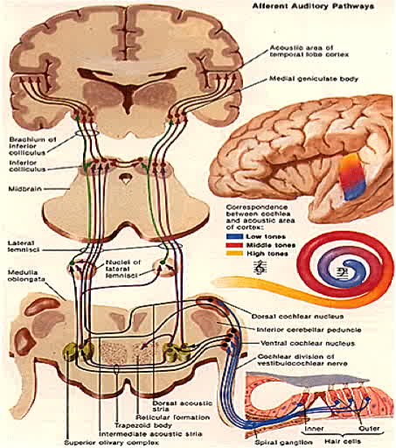
Neuron auditorik setelah keluar dari kokhlea bergabung dengan neuron vestibularis membentuk saraf kranial ke VIII. Saraf VIII masuk ke medulla, berakhir di nuklei kokhlear. Sinap ini berkoneksi dengan beberapa pusat diotak.
Pusat midbrain : kolikulus superior ( menengok, gerak kepala dan mata) dan formasio retikularis (kewaspadaan)
Dipancarkan ke genikulata medial dari talamus karena menyilang maka proyeksi auditorik bersifat bilateral.

Slide 28
Korteks auditori
Korteks auditori primer terletak di lobus temporal superior.
Pengorganisasian korteks auditori paralel dengan korteks visual.
Bagian parietal (aliran dorsal “dimana”) berespon kuat terhadap auditori maupun visual. Area kortek temporal superior terdapat area MT yang berperan untuk menganalisis gerakan dari auditori maupun visual. Bila mengalami kerusakan akan menderita tuli gerak (motion deaf)
A1 : utk imajinasi suara
Kerusakan A1 tidak menyebabkan tuli total krn masih dapat mendengar suara sederhana, kecuali kerusakan meluas ke area sub korteks.

Slide 29
Korteks auditori memiliki peta tonotopik → sel pada tiap area responsif terhadap nada dengan frekuensi tertentu.
Walaupun tiap sel memiliki preferensi suara masing-masing tp banyak sel yang lebih responsif terhadap suara kompleks daripada suara murni. Sebagian korteks juga lebih responsif terhadap suara yang menarik perhatian.
Sel-sel diluar A1 merespon suara-suara yang disebut suara “objek” seperti teriakan hewan, suara bising mesin musik dll.
Amusia hilangnya kemampuan mengenali musik, karena faktor gen atau kerusakan otak

Slide 30
Hilang pendengaran
Tuli konduktif atau tuli telinga tengah
Penyebab : penyakit, infeksi atau pertumbuhan tulang yang tidak wajar
Koreksi: pembedahan atau menggunakan alat bantu dengar.
Penderita tuli konduksi dapat mendengar suaranya sendiri.
Tuli saraf atau tuli telinga dalam
Penyebab : kerusakan pada kokhlea, sel-sel rambut atau saraf auditori
Koreksi dengan alat bantu dengar hanya dapat membantu yang kehilangan sejumlah reseptor.
Banyak penderita tuli saraf mengalami tinitus (bunyi denging terus-menerus di dalam ) dan tinitus berkurang ketika menggunakan alat bantu dengar.
Manusia melokalisasi suara berfrekuensi rendah memanfaatkan perbedaan fase, untuk suara berfrekuensi tinggi memanfaatkan perbedaan kenyaringan. Kita dapat melokalisasi suara dari berbagai frekuensi pada saat kemunculannya jika terjadi tiba-tiba.

Slide 31
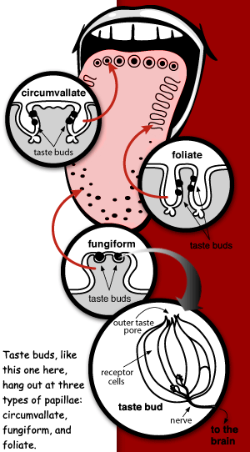
INDRA KIMIAWI
Indra kimia memungkinkan hewan kecil menemukan makanan, menghindari bahaya, bahkan mencari lokasi pasangannya.
Informasi sensorik dapat dikode menurut sistem kode garis berlabel dan sistem lintas serat.
Reseptor cita rasa adalah sel kulit yg termodifikasi yang terdapat di bintil cecap pada papila lidah.
Manusia memiliki 5 jenis reseptor cita rasa, yaitu yang sensitif terhadap cita rasa manis, asam, asin, pahit dan ummami

Slide 32
RASA MANIS tidak dibentuk oleh satu golongan zat kimia saja. Beberapa tipe zat kimia yang menyebabkan rasa ini mencakup gula, glikol, alcohol, amida ester dan masih banyak lagi.
RASA ASIN dihasilkan dari garam yang ter ionisasi terutama karena konsentrasi ion natrium
RASA ASAM disebabkan oleh asam, yakni karena konsentrasi ion hydrogen, dan intensitas sensasi asam ini hampir sebanding dengan logaritma konsentrasi ion hydrogen
RASA PAHIT. Rasa pahit, seperti rasa manis tidak dibentuk hanya oleh satu tipe agen kimia. Rasa pahit hampir seluruhnya merupakam substansi organic. ditimbulkan oleh alkaloid tumbuhan. Alkaloid ialah zat-zat organik yang aktif dalam kegiatan fisiologis yang terdapat dalam tumbuhan. Contohnya ialah kina, cafein, nikotin, morfin dan lain-lain. Banyak dari zat-zat ini bersifat racun.
RASA UMAMI. umami adalah kata dalam bahasa jepang yang berarti lezat untuk menyatakan rasa kecap yang menyenangkan karena adanya zat kimia glutamatyang secara kualitatif berbeda dari rasa asam, manis, asin, atau pahit.

Slide 33
Senyawa pengubah cita rasa
Buah miracle berry (Synsepalum dulcifikum)
Setelah setengah jam mengunyah miracle berry makan apapun makanan/ minuman yang rasanya asam akan terasa manis dan sedikit asam, sehingga pernah di AS dijual bebas pil miraculin untuk membantu diet.
Sodium lauryl sulfat (senyawa kimia yang mengintensifkan rasa pahit) yang terdapat pada pasta gigi, akan membuat kita yang minum jus jeruk setelah menggosok gigi maka jus jeruknya terasa tidak enak / pahit.
Gymnema sylvestre (daun kering, tanaman herbal) yang dapat diseduh menjadi teh, bila lidah kita dibasahi oleh teh herbal ini selama lebih dari 30 detik dan mencoba makan gula maka hanya terasa seperti pasir saja rasa manis gulanya hilang, rasa manis pada permen hilang tergantikan oleh rasa asam, pahit atau asin yang memang sudah ada tetapi tidak kita sadari karena rasa manis mendominasi rasa permen itu.
Pemanis buatan aspartam rasa manisnya hanya hilang sebagian, hal ini mengindikasikan bahwa pemanis tersebut menstimulasi reseptor lain selain rasa manis.

Slide 34
Fenomena adaptasi cita rasa
Refleksi kelelahan reseptor yang sensitif terhadap cita rasa asam
Basahi lidah anda dengan jus lemon selama ± 15 detik, lalu rasakan larutan cuka konsentrasi rendah, maka anda akan merasakan bahwa larutan cuka itu terasa kurang asam, lalu cobalah rasa asin, manis atau pahit semua cita rasa itu terasa seperti biasa.
Kita dapat mengalami sedikit fenomena adaptasi silang (berkurangnya respon terhadap satu cita rasa akibat paparan cita rasa lain).
Ternyata reseptor cita rasa asam berbeda dengan cita rasa lain, begitu juga dengan reseptor cita rasa asin berbeda dengan yang lain.
Tiap-tiap zat kimia mengeksitasi reseptory ang berbeda dan menghasilkan ritme potensial aksi yang berbeda juga.

Slide 35
Pengodean cita rasa dalam otak
Cita rasa tergantung pada pola respons beberapa serat neuron
Dua pertiga anterior lidah meneruskan ke otak melalui korda timpani (cabang saraf cranial ke VII, facialis)
Bagian posterior lidah dan kerongkongan diteruskan ke otak melalui cabag saraf cranial ke IX dan X, glossofaringeus dan vagus)
Input dari lidah bagian anterior dan posterior saling berinteraksi secara kompleks, sehingga bila salah satu inputnya hilang akan semakin meningkatkan input dari yang lainnya menjadi lebih aktif Saraf cita rasa melintas ke nukleus traktus solitarius (NTS), sebuah sruktur di medulla otak.
Berlanjut ke pons, hipotalamus lateral, amigdala, talamus posterior ventral dan pada dua area korteks serebrum yaitu korteks somatosensorik yang merespon aspek sentuhan dan stimulasi lidah dan insula, yaitu korteks cita rasa utama. Tiap belahan korteks menerima input secara ipsi lateral lidah

Slide 36
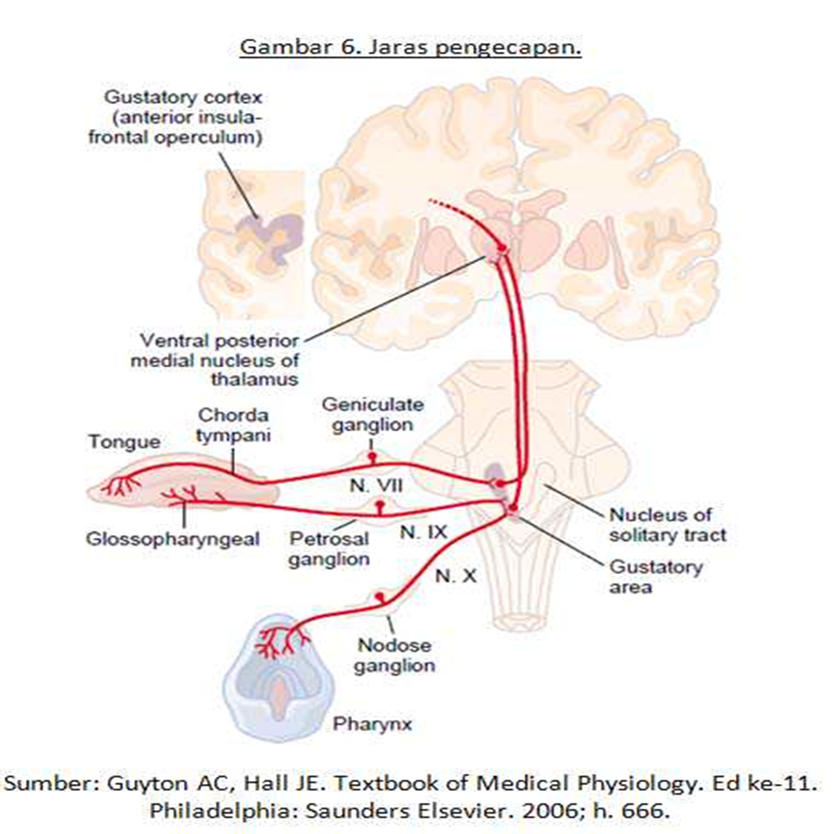

Slide 37
Variasi cita rasa
Perbedaan kemampuan merasakan PTC (Phenyltiocarbamida) telah menjadi contoh menarik dari perbedaan antar individu. Data mengenai individu yang tidak dapat mengecap PTC tersedia lengkap.
Contohnya : individu bukan pengecap PTC banyak ditemukan di India (negara yang terkenal hidangannya berbumbu) dan Inggris (negara yang hidangannya kurang berbumbu).
Pada tahun 1900 an peneliti menemukan bahwa individu yang tidak sensitif PTC merupakan individu yang tidak sensitif pula pada cita rasa lain, sedangkan individu pengecap super (supertaster), jumlah papil fungiform lebih banyak , sering menghindari makanan yang terlalu berbumbu / cita rasanya terlalu kuat

Slide 38
INDRA KIMIA : OLFAKSI / OLFAKTORI / PENCIUMAN/ PENGHIDUAN DAN HIDUNG
Olfaksi , pendeteksi zat-zat kimia yang menyebabkan kontraksi membran dalam hidung.
Kita dapat menikmati bau makanan sehingga dapat membedaan makanan yang enak atau tidak, daging yang masih segar atau yang sudah busuk, aroma berondong jagung ataupun api unggun yang dapat membangkitkan memori beremosi tinggi
Ofaktori memiliki adaptasi yang lebih cepat daripada penglihatan dan pendengaran
Reseptor olfaktori terletak di bagian atas (superior) hidung, melekat pada lapisan jaringan yang tertutup lendir (mukosa olfaktori), yang berasal dari kel. Bowman dan sel penyangga.
Dendrit –dendritnya berada di saluran nasal dan akson-aksonnya melalui cribriform plate dan memasuki bulbus olfaktori dan bersinaps pada neuron yang berproyeksi melalui traktus ofaktori ke otak

Slide 39
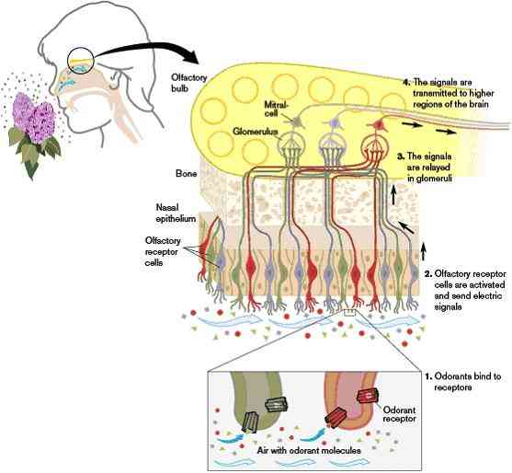
Transduksi olfaktori
Menghidu akan meningkatkan masuknya gas ke rongga hidung dan gas akan berikatan molekul protein pengikat bau di reseptor yang terdapat pada silia immotil. Ikatan bau dengan molekul pengikat bau akan meningkatkan siklus AMP (sebagai duta intraselluler)dalam sel reseptor, sehingga sinyalnya melipat ganda dan membuat depolarisasi membran, dengan meningkatkan permeabilitas kation (ion +). Akibatnya terjadi potensial reseptor yang menginduksi potensial aksi dalam akson yang mengkonduksi bulbus olfaktori.

Slide 40
Bulbus olfaktori
Reseptor olfaktori terstimulasi → bulbus olfaktori (bulbus olfaktori yg aktif merupakan pengodean olfaktori), zat kimia yang baunya serupa mengeksitasi area yang berdekatan, zat kimia yang baunya berbeda mengeksitasi area yang lebih terpisah-pisah.
Struktur bulbus olfaktori terorganisir dengan rapi dan ada pemetaan bau disini.
Dari bulbus olfaktori ke area korteks olfaktori, dan neuron yang merespon satu jenis bau tertentu akan terkelompok menjadi satu.

Slide 41
Pusat olfaktori di otak
Korteks olfaktori primer dan area asosiasi, merupakan area kortek yang berfungsi membedakan bau, persepsi dan memori yang berkaitan dengannya.
Setelah melintasi korteks informasi olfaktori akan masuk limbik (amigdala dan septum untuk mengaktifkan emosi dan perilaku yang terkait dengan bau → fenomena feromon, memprovokasi instink dan perilaku stereotipik).
Hipotalamus pengatur makan, respon otonom dan hormon (reproduksi). Formasio retikularis pengatur atensi dan terjaga yang sinyalnya dipancarkan secara tidak langsung dari limbik dan korteks.
Reseptor olfaktori rentan terhadap kerusakan, karena terpapar terhadap apapun yang ada di udara. Rerata kesintasan reseptor olfaktori hanya 1 bulan dan setelah itu akan diganti yang baru dengan proses pematangan sel induk baru menjadi sel olfaktori yang berlokasi dan berprotein yang jenisnya sama dengan yang lama.

Slide 42
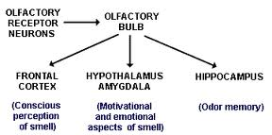

Slide 43
Perbedaan antar individu
Pengaruh gender
Wanita lebih peka dalam mendeteksi bau daripada pria, otak wanita lebih kuat merespon bau dan wanita lebih memerhatikan bau calon partner romantik daripada pria.
Pengaruh hormon seks wanita →feromon seksual
Sensitifitas olfaktori wanita paling tinggi ketika berovulasi atau hamil, sehingga seringkali terjadi proses sensitisasi pada bau.
Siklus-siklus menstrual wanita yang tinggal bersama cenderung tersinkronisasi (jadwal menstruasi hampir bersamaan)
Perempuan cenderung dapt menunjukan jenis kelamin seseorang berdasarkan bau napas / ketiak
Pengaruh penghilangan sebuah gen terhadap sensitifitas olfaktori.
contoh tikus mencit yang dihilangkan gen yang mengkode kanal ion kalium mengakibatkan terjadinya penghiduan super

Slide 44
Gangguan otak dan indera kimiawi
Penyebab neurologis pada anosmia adalah terjadinya pukulan di kepala yang mengakibat- kan terjadinya displacement otak dalam tengkorak yang memotong saraf-saraf olfaktori yang berjalan melalui cribiform plate.
Defisit penghiduan juga terkait pada gangguan neurologis : Alzheimer, Sindroma Down, epilepsi, multiple sklerosis, sindroma Korsakoff dan Parkinson.

